Slide 1
Решение оптимизационных задач с помощью генетических алгоритмов
Авторы:
Матвейчук Ирина
Журавлева Ульяна
Группа ИУ5-74

Slide 2
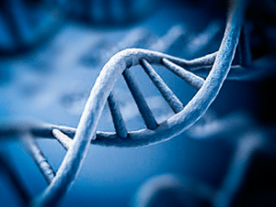
Генетический алгоритм
Генетические Алгоритмы - адаптивные методы поиска, которые в последнее время часто используются для решения задач функциональной оптимизации. Они основаны на генетических процессах биологических организмов: биологические популяции развиваются в течении нескольких поколений, подчиняясь законам естественного отбора.

Slide 3
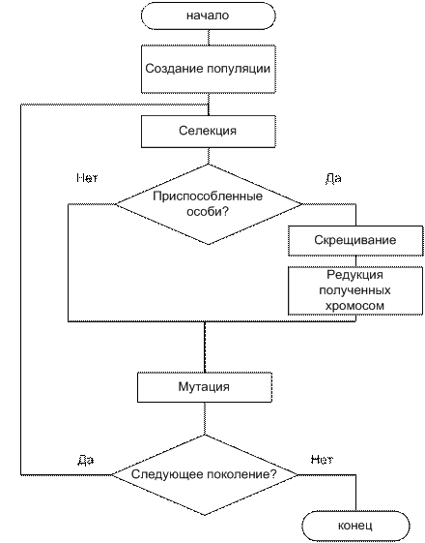
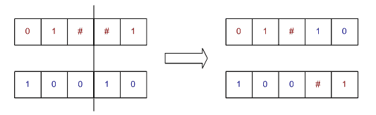
Методы генетических алгоритмов
Создание популяции
Селекция
Скрещивание
Редукция
Мутация

Slide 4
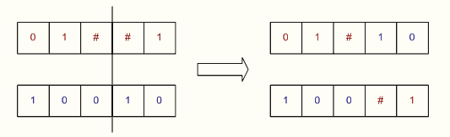
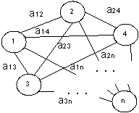
Решение поставленной задачи
Задача: нахождения кратчайшего пути для информационного пакета (сообщения) в компьютерной сети.
Хромосома – последовательность из 10 вершин
Ген – десятичное число в диапазоне [1, 10]
Мутация – замена вершины на соседнюю
Скрещивание - одноточечное

Slide 5
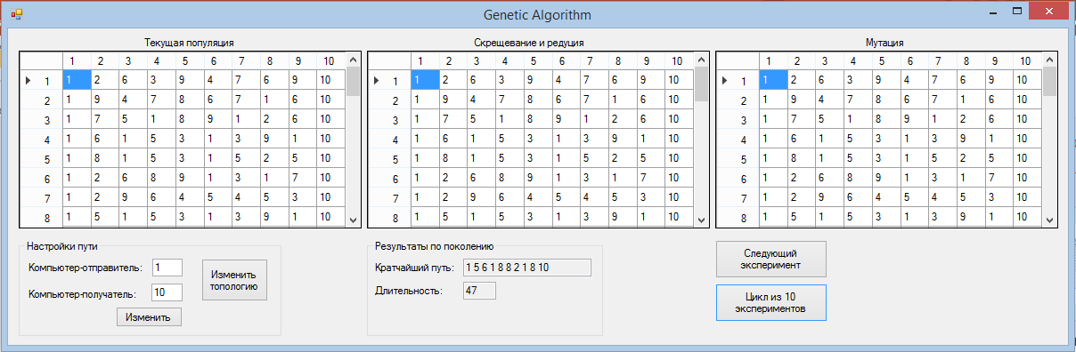
Результаты

Slide 6
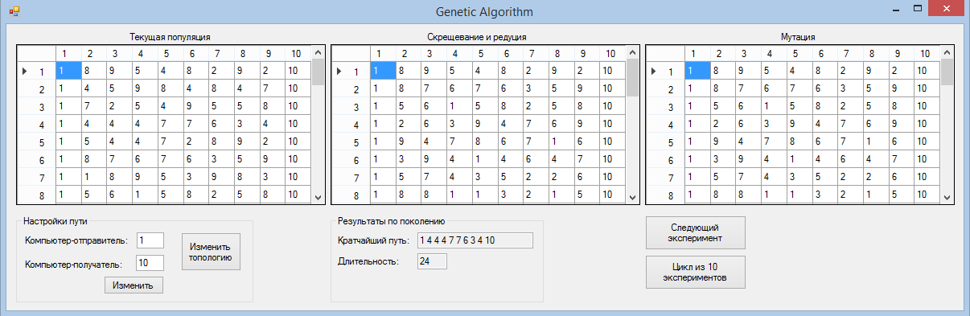
Результаты

